Slide 1
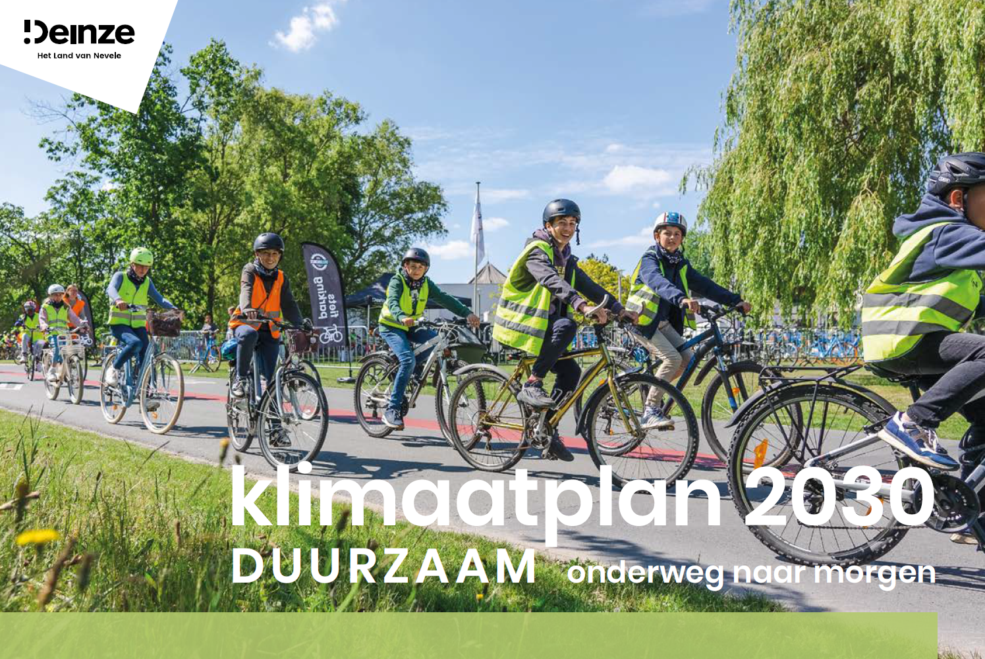

Klimaat in Deinze
ontmoet
de Deinse Denkers

Slide 2
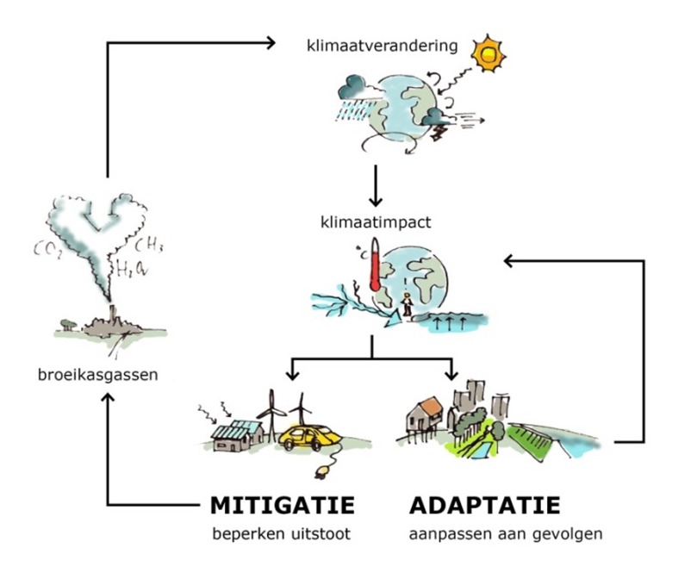

Slide 3
Instrumenten klimaatbeleid
Deinze
Burgemeesters-convenant
Klimaatplan
Klimaatpact
Klimaatneutraal Deinze
  Officieel engagement
  Tegen 2030: Minstens 40% minder CO2 uitstoot + adaptatie
  Tegen 2050: Klimaatneutraliteit
  Plan om doelstellingen te halen
  Mitigatieplan
  Adaptatieplan
  Extra middelen om uitvoering van plannen
  te bespoedigen
  Resultaat!

Slide 4
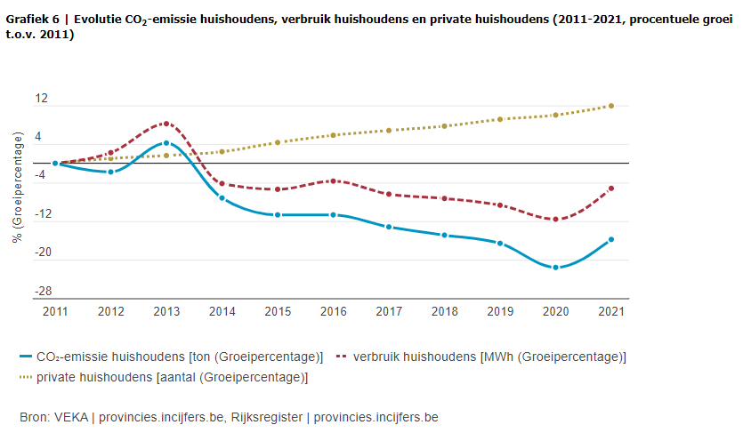
Evolutie CO₂-uitstoot huishoudens

Slide 5
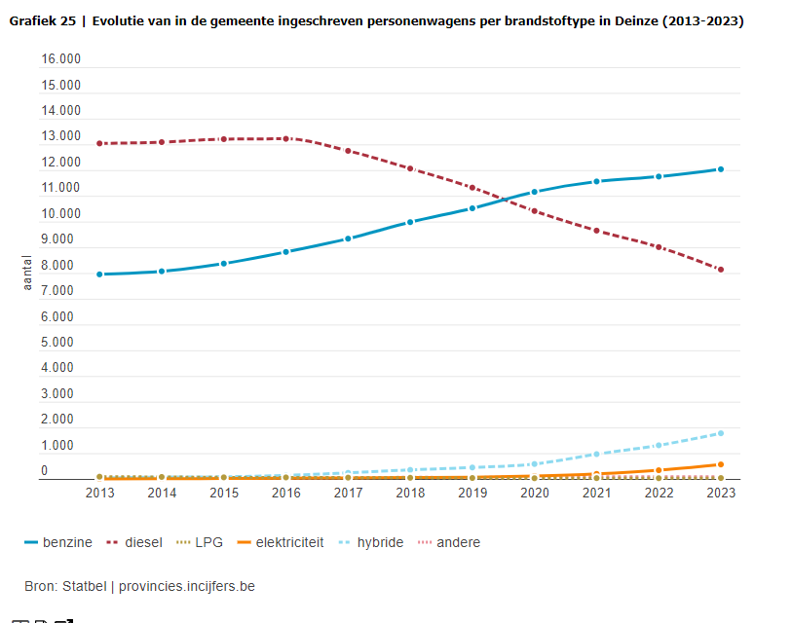
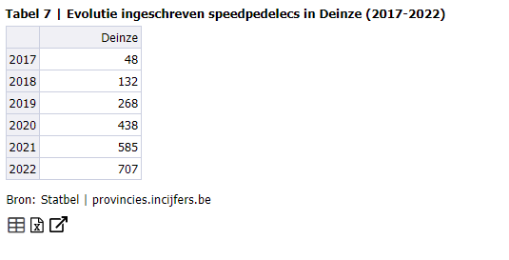
Mobiliteit

Slide 6
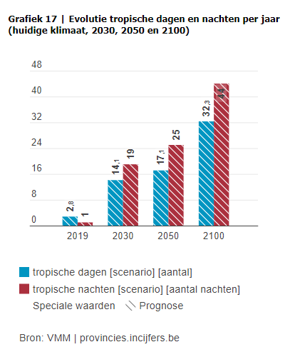
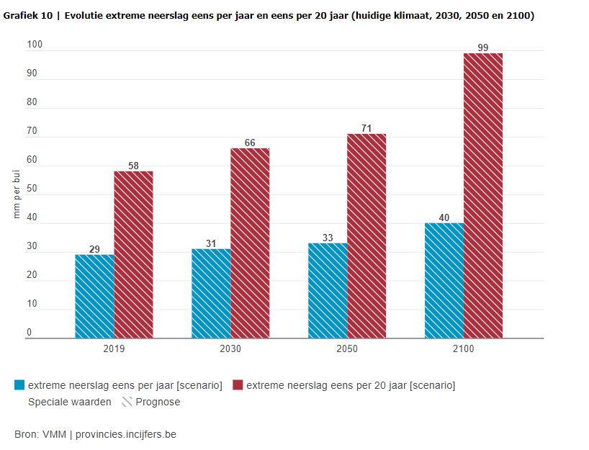
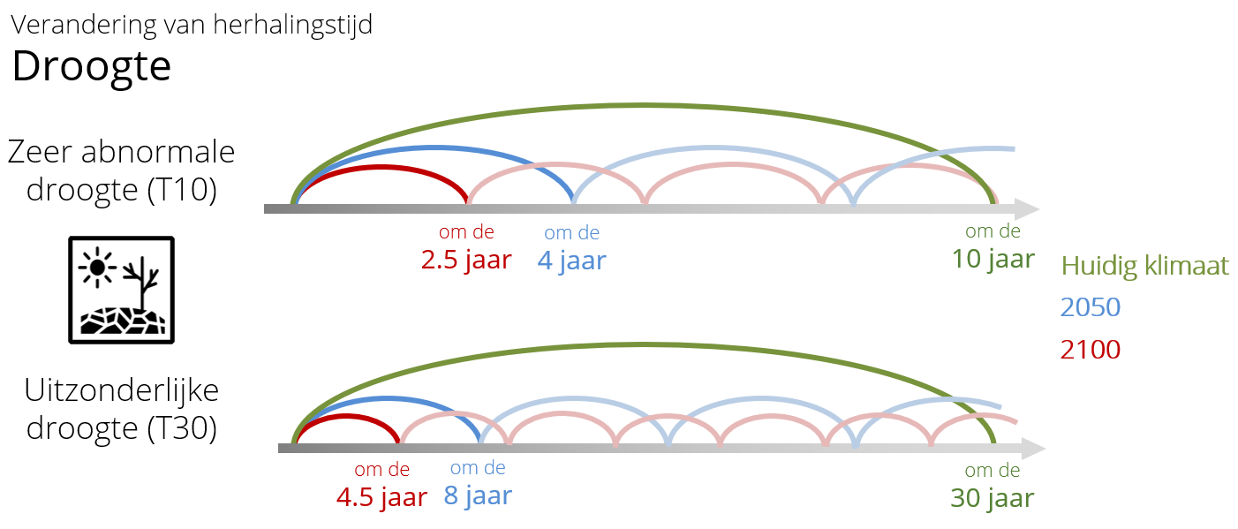
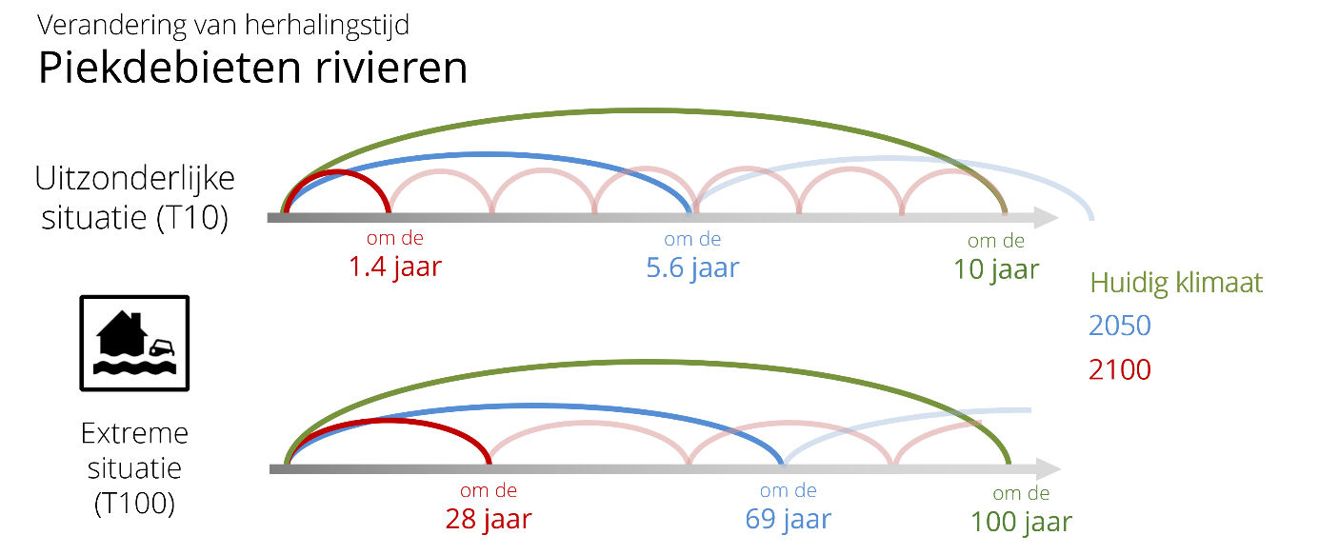
Enkele cijfers

Slide 7





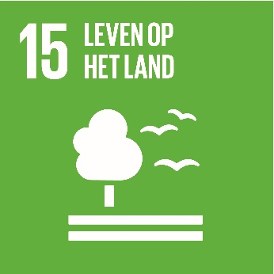
Actie op alle fronten
Mitigatie
Adaptatie
Duurzaam wonen
Lokale economie
Groen
Duurzame mobiliteit
Energieke land- en tuinbouw
Hernieuwbare energie en collectieve warmte
De Klimaatreflex
Water
Stedelijke voorbeeldfunctie
Duurzame (voedsel)consumptie
Notes:
Dus: heel veel werk in alle domeinen, sectoren, … zowel in de samenleving, als in het stadsbestuur
Om je een beeld te geven, overlopen we kort even de clusters in het klimaatplan
Duurzaam wonen: isoleren, renoveren, duurzaam verwarmen, zonnepanelen
Duurzame mobiliteit: fietsen en fietsinfrastructuur, deelwagens, elektrisch rijden
Lokale economie: isolatie van bedrijfsgebouwen, gebruik van restwarmte
Energieke land-en tuinbouw: gebruik houtige biomassa als brandstof, andere landbouwmethodes
Stedelijke voorbeeldfunctie: wij geven het goede voorbeeld op alle vlak: bewust omgaan met verplaatsingen, hernieuwbare energie, renovatie;
Hernieuwbare energie en collectieve warmte: studie naar en ondersteuning voor warmtenetten, opstart energiecoöperaties
Duurzame (voedsel)consumptie: korte keten, reflex om dingen te herstellen, te delen ipv iedereen alles nieuw
Groen: inzetten op meer bomen, natuur, inrichting ruimte, minder verharding en meer groen → omgeving aangenamer én koeler in de warme zomers
Water: zorgen dat het water ruimte krijgt, dat water beter vastgehouden wordt → zorgt dat we beter voorbereid zijn op droogte én overstromingen
Bij adaptatie splitsen we op over verschillende deelgebieden die allemaal aandacht nodig hebben:
Inrichting private percelen: tuinen groen en opritten waterdoorlaatbaar. Ook groene (speel)plaatsen bij scholen, kantoren, zorginstellingen
Klimaatgezonde bedrijventerreinen: gedeelde groene parking, bomen aanwezig. Al het regenwater wordt opgevangen en lokaal gebruikt
Klimaatrobuuste landbouw: In 2050 is de landbouw in Deinze in staat om de klimaatextremen beter op te vangen door geoptimaliseerd watergebruik, aangepaste teelten en technieken en door zich tijdens het productieproces te laten helpen door natuurlijke elementen op of langs de percelen
Klimaatrobuuste natuur: bestaande natuur is gezond en rijk aan biodiversiteit, en er zijn voldoende natuurverbindingen
Waterbeheer en openruimtebeleid: Open ruimte wordt maximaal behouden en klimaatrobuust ingericht. We hebben voldoende kennis en instrumenten om ons voor te bereiden op extreme regenval of lange droogte, en we passen deze principes toe bij onze keuzes over ons ruimtegebruik
Bomenplan
Hemelwater-droogteplan
Klimaatreflex: algemeen bewustzijn over het thema en iedereen doen nadenken over impact van bepaalde keuzes en acties
Dus → heel breed scala van acties en maatregelen, onderverdeeld in verschillende clusters

Slide 8


We hebben iedereen nodig!

